Slide 1
Direction Regionale economie, emploi, travail et solidarités DES PAYS DE LA LOIRE
Direction départementale emploi, travail et solidarités DE LOIRE-ATLANTIQUE
Le réseau DREETS-DDETS/PP
des missions au cœur de l’actualité pour une pluralité de métiers

Slide 2


Qu’est ce qu’une DREETS ? Une DDETS/ PP ?
Leur statut
Des services déconcentrés de l’Etat autonomes en région ou en département depuis le 1er avril 2021
Mais hiérarchiquement rattachés aux préfets sauf l’inspection du travail
Un réseau de 6 services en Pays de la Loire pour 500 etp (57% cadres A) et 324 millions d’euros de crédits d’intervention
Leurs missions
Grande variété des missions : 7 ministères donneurs d’ordre
Pilotage, animation, coordination et mise en œuvre de politiques publiques territorialisées
3 verbes d’action :
Protéger – Accompagner - Développer
Leurs actualités
L’accueil des déplacés Ukrainiens
La surveillance des relations commerciales (contexte inflationniste)
la détection des faux avis sur internet
le dropshipping
Prévention Santé au travail
Diplomation des professionnels de santé
L’accompagnement des entreprises / mutations économiques
Gestion des fonds européens

Slide 3
Zoom sur 4 métiers …
Des corps techniques orientés vers le contrôle et la protection
Inspecteur du travail : protection des salariés
Inspecteur de la consommation, de la concurrence et de la répression de fraudes : protection des consommateurs et de leur pouvoir d’achat tout en garantissant l’ordre public économique
Inspecteur de l’action sanitaire et sociale : protection des plus vulnérables
Des corps généralistes orientés vers les métiers de l’accompagnement et du développement
Inspecteur de l’action sanitaire et sociale
Attachés de l’administration de l’Etat
Protéger – Accompagner - Développer

Slide 4
Inspecteur du travail
Intervention de Marion STOCCHETTI

Slide 5

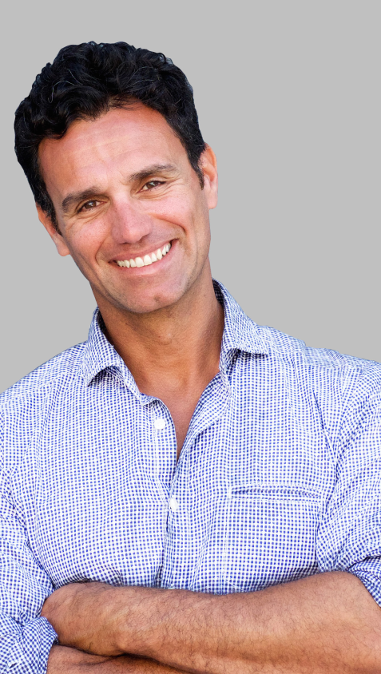


Pour plus d’informations : https://travail-emploi.gouv.fr/metiers-et-concours/ devenir-inspecteur-du-travail
Témoignage pour mieux comprendre le métier :
Devenez inspecteur du travail ! (travail-emploi.gouv.fr)
Direction générale du travail

Slide 6





COMMENT DEVENIR INSPECTEUR DU TRAVAIL ?
BAC+3
ou équivalent
Inscription concours
3 épreuves d’admissibilité
3 épreuves d’admission
Réussite au concours =
Formation rémunérée
Direction générale du travail
Notes:
Il n’y a pas de limite d’âge
Titulaire d’un BAC+3 et plus
Personne en situation de handicap : recrutement contractuel sur dossier et épreuve orale
2e trimestre : 3 épreuves d’admissibilité
Note de synthèse sur le rôle des pouvoirs publics
Questions à réponses courtes sur le droit du travail et le droit social européen
Composition dans une matière à option
3e trimestre : 3 épreuves d’amission
Mise en situation individuelle
Entretien avec le jury
Conversation en langue étrangère
Consultez travail-emploi.gouv.fr/metiers-et-concours/devenir-inspecteur-du-travail pour le détail des épreuves d’admission et d’admissibilité aux différents concours, les dates d’inscription et de concours, les formulaires d’inscription aux concours, des annales… et, le jour venu, les résultats.
Inscription : 1er mars au 1er avril
Épreuves écrites 14 et 15 juin
Épreuves orales : nov 2022

Slide 7
Direction générale du travail
UN PARCOURS DE FORMATION EN ALTERNANCE
PREAFFECTATION
PRISE DE POSTE
Formation
Stage
Formation
Stage
Formation
Stage
Stage
TRONC COMMUN
12 mois
“Inspecteur élève”
SPECIALISATION
6 mois
« Inspecteur stagiaire »
Notes:
Formation rémunérée en alternance : stages pratiques et formation théorique.
La formation est rémunérée, d’une durée de 18 mois, elle s’effectue dans l’un des 6 centres de formation de l’INTEFP
La formation se déroule en alternance entre ce campus et un lieu de stage (le département de réalisation des stages demeure le même pendant 1 an).
28 semaines de présentiel à Marcy l’Etoile, de manière discontinue
16 semaines de stage en DDETS/DREETS ou en entreprise, de manière discontinue
Pour les 6 derniers mois, l’inspecteur stagiaire réalise ses stages sur son futur poste.
6 mois en qualité de d'Inspecteur stagiaire
10 semaines de stage (sur le poste de pré-affectation ou en juridiction) de manière discontinue
10 semaines de présentiel à Marcy l’Etoile, de manière discontinue
La 1ere affectation se fait en fonction des postes vacants et du rang de sortie

Slide 8
UN MÉTIER SOCIALEMENT UTILE
Direction générale du travail
Métier au cœur des débats de l’actualité politique et sociale
Beaucoup de relations humaines et de pédagogie
Caractéristiques du métier
Une grande diversité des situations de travail
Un travail alternativement solitaire et en équipe
Des missions de contrôle pour l’essentiel
Des décisions à prendre dès la prise de poste
Des possibilités d’évolution vers des métiers différents

Slide 9






Direction générale du travail
L’INSPECTEUR DU TRAVAIL
Informe et conseille les salariés et les employeurs
Contrôle les différentes formes de travail illégal et toutes les formes d’exploitation par le travail
Contribue à la prévention des risques professionnels sur les lieux de travail : utilisation de machines, produits dangereux…
Participe à la mise en place d’importantes politiques publiques comme l’égalité professionnelle, ou les non-discriminations
S’assure du respect des règles relatives au contrat de travail, à la durée du travail, à la rémunération…

Slide 10





Direction générale du travail
L’INSPECTEUR DU TRAVAIL
  Interlocuteur privilégié des salariés et des représentants du personnel
Conseille et veille au bon fonctionnement du droit syndical
Peut être désigné médiateur dans des conflits sociaux
Veille à l’effectivité d’un dialogue social de qualité dans les entreprises

Slide 11
EN TANT QU’AGENT PUBLIC, L’INSPECTEUR DU TRAVAIL DISPOSE :
Direction générale du travail
D’une indépendance reconnue par les conventions internationales (OIT)
De pouvoirs de contrôle et d’enquête
PRÉROGATIVES
De pouvoirs de décision, de verbalisation et de sanction

Slide 12

EN PRATIQUE
Direction générale du travail
PERSPECTIVES DE CARRIERE
STATUT
AFFECTATION partout en France
Expertise dans différents domaines : santé, conditions de travail, travail illégal, dialogue social, égalité professionnelle…
Encadrement, pilotage, animation
Directeur adjoint du travail, Directeur du travail
Fonction publique
Mobilité géographique
En région et/ou département ou en administration centrale (Paris)

Slide 13
Inspecteur de la concurrence, de la consommation et de la répression des fraudes
Intervention d’Isabelle HERVOCHON

Slide 14



La Direction générale de la concurrence,
de la consommation
et de la répression des fraudes

Slide 15

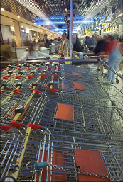
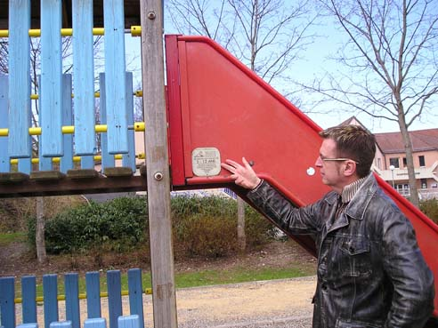
Une mission autour de 3 axes
La régulation concurrentielle
des marchés
Définir et faire respecter les règles de concurrence favorables au développement d’un marché ouvert et transparent
La protection économique
des consommateurs
Informer et protéger au quotidien les consommateurs des pratiques commerciales abusives ou illicites
La sécurité des consommateurs
Préserver la sécurité physique et la santé des consommateurs
DGCCRF – novembre 2023
15

Slide 16


Le métier : corps/missions/ prérogatives
Les inspecteurs mènent des investigations et exercent une activité de régulation de l’économie au bénéfice des entreprises et des consommateurs.
Trois métiers principaux autour de l’enquête au cœur de l’activité de la DGCCRF :
- Rédacteur en administration centrale : élaboration du PNE (programme national des enquêtes), soutien aux enquêteurs, rédaction de textes législatifs ou réglementaires, représentation de la DGCCRF auprès des partenaires (commission européenne – autres administrations et ministères – autorités indépendantes – agences et experts publics – mouvement consumériste et organisations professionnelles)
- Responsable du contentieux : conseil juridique / suivi des procédures / visa des procédures pénales / représentation de la DGCCRF lors des audiences : relations avec le parquet
- Enquêteur en services déconcentrés ou au SNE (service national des enquêtes) : met en œuvre les enquêtes du PNE (70 %) et réalise des enquêtes d’initiative (30 %), met en œuvre les suites appropriées. Il peut être membre de différents réseaux internes.
L’enquêteur concurrence (pôle C des DR(I)EETS et DEETS) : Pratiques anticoncurrentielles de concurrence (ADLC consultée avant déclanchement des investigations) / pratiques restrictives de concurrence / enquête des vins et spiritueux
L’enquêteur protection de la consommation (loyauté des allégations/sécurité et conformité des produits et des services – au sein des DD(ETS)PP)
L’enquêteur au SNE : enquêteurs disposant de compétences spécifiques afin de réaliser des enquêtes d’envergure nationale / cellule numérique

Slide 17


Slide 18
Modalités de recrutement / concours : conditions d’accès et épreuves
inscriptions aux concours ouvertes du 27 septembre au 26 novembre 2023 : + de 150 postes de catégorie A sont à pouvoir
Public concerné : les concours s’adressent à des profils juridiques, économiques, scientifiques, technologiques ou déjà fonctionnaire. Ils sont accessibles à toute personne titulaire d’un bac+ 3 (majorité des lauréats du concours disposent d’un bac+ 5) ainsi qu’aux personnes en reconversion professionnelle.
Agenda : épreuves écrites d’admissibilité : 16 janvier 2024 - épreuves orales d’admission à compter du 18 mars 2024
publication des résultats : avril 2024
Modalités/épreuves : Au choix, 2 concours externes (dominantes juridique/économique ou scientifique/technologique) -1 concours interne.
- épreuve écrite d'amissibilité n° 1 commune aux trois concours (4h/coeff. 1) : rédaction d'une note de synthèse
- épreuve écrite d'amissibilité n° 2 (3h/coeff. 1) à options :
Concours externe à dominante juridique et économique : Réponse à des questions et/ou commentaires d’un ou plusieurs textes sur une des options a) Gestion et administration des entreprises b) Economie c) Droit pénal général d) Droit administratif
Concours externe à dominante scientifique et technologique : Résolution de problèmes et/ou cas pratiques sur une des options a) Biochimie et microbiologie b) Agroalimentaire et bio-industrie c) Physique d) Mathématique
Concours interne : Réponse à des questions et/ou résolution d’un ou plusieurs exercices portant sur une des options : a) Missions de la DGCCRF b) Comptabilité privée c) Gestion administrative d)Informatique
2 épreuves orales d’admission communes aux concours externes : 1- entretien avec le jury (40 min./coeff. 3) : présentation du parcours du candidat (5 min) / échange avec le jury : évaluation de sa motivation (connaissances des missions, etc.) et de son potentiel et ses aptitudes à exercer le métier d’enquêteur (mises en situation) 2- langue étrangère (15 min/ceff 1) : traduction d'un texte + conversation
épreuves orales d’admission du concours interne : 1- épreuve de reconnaissance des acquis de l'expérience professionnelle (40 min./coeff. 3) 2- langue étrangère (facultative)

Slide 19

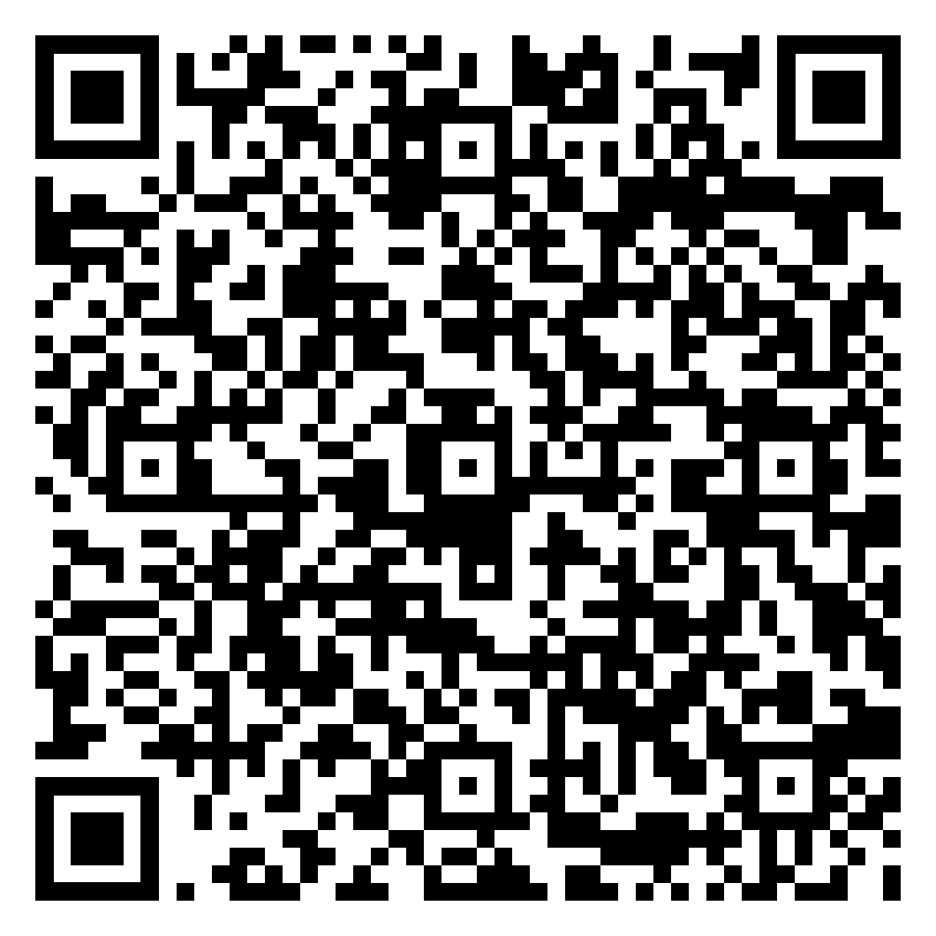
Un taux de réussite en progression ces deux dernières années
Statistiques du concours externe à dominante juridique et économique
2018 2019 2020 2021 2022 2023
Présents 661 524 391 720 510 430
Admis 34 29 34 44 54 96
Taux de réussite 5,14% 5.53% 8.7% 6,11% 10,58% 22,32%
Statistiques du concours externe à dominante scientifique et technologique
2018 2019 2020 2021 2022 2023
Présents 166 140 113 201 136 156
Admis 27 24 28 38 45 42
Taux de réussite 16,26% 17,14% 24,78% 18,90% 33,08% 26,92%
 | Statistiques du concours interne
 | 2018 2019 | 2020 | 2021 | 2022 | 2023
Présents | 311 329 | 344 | 365 | 416 | 394
Admis | 22 21 | 23 | 29 | 35 | 30
Taux de réussite | 18,18% 15,78% | 20,90% | 21,80% | 31,25% | 22,22%
Pour plus d’informations sur le concours, rendez-vous sur la page Internet « Rejoignez la CCRF ! » ou le QR code suivant :
« Aide à la préparation du concours d'inspecteur de la concurrence, de la consommation et de la répression des fraudes – externe »

Slide 20

Formation / scolarité / affectation :
Une formation initiale d’une année entre cours théoriques à l’ENCCRF située à Montpellier et stages pratiques en services déconcentrés DREETS / DDPP et DD(ETS)PP
Stage d’insertion : 1 semaine à la rentrée de septembre (DDPP et DD(ETS)PP de résidence) ;
Formation théorique jusqu’à novembre (pouvoirs d’enquête et sécurité) (ENCCRF) ;
Stage d’application : 3 semaines en décembre (en unité d’enquête) ;
Formation théorique jusqu’à fin mars (concurrence) (ENCCRF) ;
Stage d’application : 3 semaine en mars (en unité d’enquête) ;
Formation théorique jusqu’à fin mai (PEC et affectation) (ENCCRF) ;
Stage pratique en juin, juillet et août (en unité d’enquête)
La rémunération des inspecteurs stagiaires durant toute leur formation initiale est de 2200 € net mensuel pour un stagiaire du concours externe (avant prélèvement à la source (PAS)) ;

Slide 21

Carrière : déroulement et perspectives
Titularisation : affectation et rémunération
L’affectation sur le premier poste : à la fin de la formation initiale théorique (en mai avant le stage pratique final de l’été), l’attribution des postes se fait
- pour les postes à profil proposés : par choix de la direction d’affectation
- pour les autres postes (majoritaires) : par satisfaction des vœux des stagiaires préalablement classés sur la base de leur rang au concours d’entrée
Les agents restent usuellement deux ans sur un poste. Ils peuvent ensuite demander de changer de missions/secteurs, ou de résidence via un système de mutations.
La rémunération en sortie d’école d’un inspecteur du concours externe (cas d’un enquêteur débutant, célibataire, affecté en région parisienne) : 2 600€ net mensuel (avant PAS) peuvent s’ajouter l’indemnité de résidence ou des prestations familiales.
L’accès au grade d’inspecteur, d’inspectrice principal(e) (cadre intermédiaire de la DGCCRF)
Sélection par voie de concours professionnel (concours ouvert à partir de 7 ans d’ancienneté dans le corps des inspecteurs)
- services déconcentrés : il/elle dirige un service d’enquête de 10 à 15 personnes en moyenne.
- administration centrale, : adjoint(e) des chef(fe)s de bureau.
Après quelques années, au choix de l’administration, ils occupent les fonctions de directeurs, directrices adjoint(e)s puis de directeurs, directrices dans les services déconcentrés ou de chef(fe)s de bureau en administration centrale.

Slide 22
Inspecteur de l’action sanitaire et sociale
Intervention de Christophe BUZZI

Slide 23
Modalités de recrutement / concours : conditions d’accès et épreuves
Concours 2023 : 70 postes (39 -externes/ 20- internes / 6 -3ème voie/ 5-TH)- prochain mars 2024
Conditions : BAC + 3
Admissibilité: 3 épreuves
Note d’analyse et de synthèse à partir d’un dossier (4h coef 4)
Epreuve de 4 à 6 questions à réponses courtes dans le domaine des politiques sanitaires et sociales ou portant essentiellement sur du droit public (3h coef 3)
Composition sur une épreuve technique au choix (4h coef 4) : santé publique, protection sociale et économie de la santé, politiques sociales, gestion comptable et financière
Admission : 2 épreuves
Un entretien en 3 parties de 30 minutes avec le jury (coef 5) :
- présentation de son parcours universitaire et/ou professionnel et de ses motivations (CV)
- exposé ayant, pour point de départ, deux sujets d’ordre général relatif aux politiques sanitaires et sociales, ces derniers sont tirés au sort par le candidat qui choisit de traiter l’un ou l’autre ;
- réponses à des questions sur l’actualité sanitaire et sociale.
Une épreuve orale de langue anglaise de 20 minutes + 30 minutes de préparation (coef 1)

Slide 24
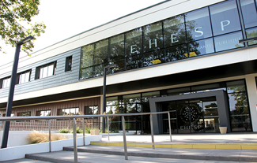
Formation/ scolarité affectation
Ecole des Hautes Etudes en Santé Publique (EHESP) à Rennes
Formation de 15 mois en alternance (école / services)
26 semaines de stages ( 4 périodes de stage)
32 semaines d’enseignement / 13 unités d’enseignement :
Politiques sociales/médico-sociales-sanitaires/ Inspection-contrôle /Finances-analyse budgétaire / Communication management
Formation rémunérée avec Système de reclassement avec reprise d’ancienneté pour les lauréats avec expérience professionnelle (1731 brut +Eléments de rémunération pendant la formation): Indemnité de formation : 121, 96€
Indemnité forfaitaire si > 5ans d’exercice pro : 182, 94€ (cumulable avec indemnité de formation), Supplément familial de traitement, Indemnité journalière de stage : 28,20€ nets Prise en charge déplacements école-stage

Slide 25

Formation/ scolarité affectation
Ecole des Hautes Etudes en Santé Publique (EHESP) à Rennes
Professionnalisation : ressources pour comprendre et agir, enseignants-chercheurs et intervenants professionnels
Interfiliarité : séquence d’enseignements avec d’autres filières (séminaire de rentrée, séminaire commun de santé publique, ateliers modules INSP, enseignements inspection, enseignements prévention de la maltraitance en établissement…)
Individualisation : possibilité d’investiguer les champs selon ses appétences (ex : choix des stages, choix de cas pratiques…)
Accompagnement : par des pairs (parrainage), par la filière et l’équipe pédagogique, par un complément de 4 semaines de formation dans l’année de la prise de poste (1 semaine à l’EHESP, 3 semaines individualisées, possibilité d’ateliers de co-développement à distance…)

Slide 26
Caractéristiques du métier
+/- 1500 Inspecteurs de l’action sanitaire et sociale
Cadres A de la fonction publique d’Etat / recruté par concours
Agents des Ministères sociaux
Enjeux : répondre aux besoins sociaux et de santé des citoyens – organiser les parcours de vie et de santé des personnes vulnérables selon les spécificités des territoires, garantir la qualité des prises en charge
Fil directeur : Réduction des inégalités sociales et des inégalités territoriales de santé

Slide 27
Le métier : missions/ prérogatives
Les IASS sont chargés de la conception, la mise en œuvre, et l’évaluation des politiques publiques sanitaires, sociales, et médico-sociales, en réponse aux besoins sociaux et de santé de la population.
LIEUX d’exercice : Agences régionales de santé (ARS) et leurs délégations départementales (DDARS) / Directions départementales de l’emploi du travail et des solidarités (DDETS) / Directions régionales de l’économie, de l’emploi, du travail et des solidarités (DREETS), et des Directions de l’économie, de l’emploi, du travail et des solidarités (DEETS) en Outre-Mer / Mission Nationale de Contrôle (MNC) des organismes de sécurité sociale / Directions d’administration centrale (DAC) des Ministères de la santé et des solidarités : DGCS, DGOS, DGS, etc.
Le métier d’IASS est un métier pluriel.

Slide 28
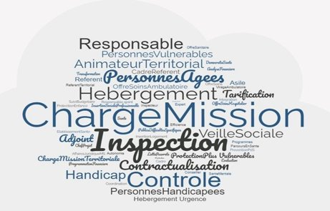
Le métier : missions/ prérogatives
Missions :De veille et d’observation dans les domaines de la cohésion sociale/des solidarités et de santé / De conception, de pilotage et de mise en œuvre de ces politiques et dispositifs / De planification, de programmation (organisation et activités) et d’allocation de ressources des opérateurs et des établissements et services sanitaires, sociaux et médico-sociaux et organismes de sécurité sociale / D’inspection, de contrôle, d’évaluation et d’audit des opérateurs et des établissements et services sanitaires, sociaux et médico-sociaux / D’évaluation des politiques publiques et de conduite de projet.
Technicien-expert des politiques sociales et de santé
Animateur des politiques sur un territoire
Manager – encadrant –chef de projet

Slide 29
Le métier : missions/ prérogatives
concrètement au quotidien : exemples d’activités type
Autorisation des structures ou activités
Pilotage et Financement des établissements et dispositifs
Inspection-contrôle
Management/
Pilotage de projets
Soutien des initiatives et innovations locales
Animation territoriale : coordination/
concertation avec les acteurs sur un territoire

Slide 30
Carrière
Eléments de rémunération :
Traitement IM
IFSE : socle de 9 600€ annuels
Indemnité de résidence
Supplément familial de traitement
 Rémunération a minima au 1er échelon de la grille : 2366€ nets mensuels
Déroulement et perspectives
CARRIERE
3 grades
Examen professionnel national pour passer du 1er au second grade
Possibilité de changer plusieurs fois de secteurs d’intervention durant la carrière et d’exercer des métiers variés à différents niveaux de responsabilités.
Accès aux postes fonctionnels de direction ou de sous préfet, etc…
Détachement en collectivités territoriales, organismes de protection sociale, en associations, établissements publics, hôpitaux, etc…
AFFECTATION
Liste de postes prioritaires
Choix des élèves par ordre de classement au concours
Fin novembre-début décembre
Prise de poste au 1er avril de l’année suivante

Slide 31
Rémunération

Slide 32
Attaché d’administration de l’Etat
Intervention de Emmanuelle PROTEAU et Fabien FAYARD

Slide 33
Le recrutement des Attachés : accès, conditions d’accès, épreuves et formation des lauréats
Mode de recrutement principal :
► par le biais des 5 Instituts Régionaux d’Administration (Bastia, Nantes, Lille, Metz, Lyon).
► par examen professionnel mais il faut justifier de plusieurs années de service en tant qu'agent public dans le périmètre ministériel.
Modalités des épreuves :
► voie IRA externe, interne, 3ème concours : depuis 2019, 2 concours par an. Epreuves écrites communes d’admissibilité : cas pratique et questionnaire à choix multiples. Epreuve orale d’admission : entretien avec le jury.
NB : Le candidat fait le choix de l’IRA dans lequel il souhaite effectuer sa formation. Les écrits se déroulent dans l’un des centres d’épreuves suivants: Aix-Marseille, Basse-Terre, Bastia, Bordeaux, Cayenne, Dijon, Dzaoudzi-Mamoudzou, Fort-de-France, Lille, Lyon, Metz, Montpellier, Nantes, Nouméa, Papeete, Paris, Poitiers, Rennes, Rouen, Saint Denis de la Réunion, Saint-Pierre (Saint-Pierre et Miquelon), Strasbourg et Toulouse.
► Conditions fixées par arrêté lors de l’organisation de ses sessions pour les examens professionnels.
Scolarité :
► La formation des élèves-attachés s’organisent en deux périodes probatoires : une première d’une durée de 6 mois correspondra à la formation au sein de l’IRA ; la seconde s’effectuera sur le poste de pré-affectation choisi par les élèves suite aux épreuves de classement.

Slide 34
Les métiers ouverts au corps des attachés
Une diversité de métiers:
Être attaché d'administration, c'est avoir accès, tout au long de sa carrière, à une possibilité de métiers et d'évolution : dans la gestion d'une politique publique, en tant que chef de projet, dans des domaines spécifiques (rh, juridiques, économiques, sociaux), etc. La formation dans un IRA vous prépare à devenir ce fameux « couteau suisse ».
Les spécificités d’un attaché au sein des MSO
Le cœur de métier est la mise en œuvre nationale ou territoriale des politiques publiques et la gestion des moyens humains et budgétaires afférents.
Le profil généraliste des attaché.e.s d’administration est particulièrement apprécié dans les DREETS et DDETS/PP sur des missions de conception, de pilotage et d’animation des politiques et de leurs déclinaisons sur les champs de l’emploi, l’accompagnement des entreprises et des mutations économiques, la cohésion sociale mais aussi dans la gestion interne des services.
Types de missions offertes au MSO:
Développement territorial, conception, pilotage et animation, accompagnement :
► Chargé de mission sur les thématiques politique de la ville, mutations économiques, accompagnement des entreprises, handicap, hébergement, …
Contrôle :
► Toute mission déployant des crédits d’intervention publics (Etat / Europe) BOP Etat et Fonds européen (FSE +, FTJ, FEAD) et les missons relatives à la Formation professionnelle.
Appui :
► RH, Moyens généraux

Slide 35
La formation dans les IRA et la première affectation
Statut en tant qu’élève-attaché :
► Le lauréat du concours d’accès aux IRA est stagiaire de la fonction publique le temps de sa période probatoire de 12 mois.
► Rémunération concours externe – IM 343 – IB 371 : 1 607,31 € brut / 1 462,36 € net (hors SFT et frais de transports) pendant les 8 premiers mois puis rémunération au 1er échelon du grade d’attaché d’administration de l’Etat
Principes de la formation :
► Une formation fondée sur l’approche par les compétences (APC), visant une meilleure individualisation du cursus de formation.
► Une évaluation, au fil du cycle de formation, de l’acquisition des compétences, en lien avec le projet professionnel de l’élève.
► Un cursus organisé en deux périodes probatoires de 6 mois chacune (6 mois à l’IRA suivis de 6 mois sur le poste d’affectation). Environ 80 élèves issus des 3 concours par promotion.
► Une utilisation du classement uniquement pour permettre le choix du poste d’affectation.
► La décision de titularisation revient à l’employeur (administration d’affectation).
Premières affectations possibles :
► en administration centrale : au sein des différents ministères (intérieur, économie et finances, environnement, travail, justice, services du Premier ministre, éducation nationale…) ;
► en services déconcentrés (préfectures, police, équipement, défense, justice, emploi, agriculture, culture, rectorats…) relevant du périmètre géographique de l’IRA de formation.
► dans des établissements publics, établissements publics locaux d’enseignement (collèges et lycées, y compris de l’enseignement agricole) ou les universités.

Slide 36
Une carrière riche dans un corps évolutif
Une grille de rémunération attractive et évolutive
► Début de carrière Attaché.e 1er échelon IM 390 en groupe 3 : environ 35 000 brut/an + primes éventuelles d’encadrement - passage à échelon supérieur tous les ½ - 2 ans en début de carrière
► Fin de carrière Attaché.e 11ème échelon IM 673 : environ 52 000 € brut/an + primes éventuelles d’encadrement - échelon accessible au bout de 26 ans de carrière
Une évolution de carrière possible
► Accès au grades supérieurs du corps des AAE : Attaché principal, Directeurs de service, Hors classe : valorisation de l’expertise et responsabilités accrues (encadrement supérieur notamment).
► Mobilité possible et aisée dans l’ensemble des ministères car corps interministériel (Gestion CIGEM).
Un corps tremplin vers d’autres corps et FP
L’expérience réalisée sur les missions offertes au corps des attachés d’administration peut être aisément valorisée pour accéder aux corps d’encadrement supérieur tel que :
► Administrateur civil de l’Etat (INSP - ex-ENA, ou Tour extérieur) : Directeurs d’Administration, Préfectorale (sous-préfet, préfet), Diplomatie, Inspections générales (Finances, Administration, Affaires sociales, etc)
► Magistrats administratifs : TA, CAA, CE
Corps techniques d’inspection et de contrôle :
► Inspection du Travail, Affaires sociales et sanitaires, CCRF, etc
+ Passerelles vers les fonctions publiques territoriale et hospitalière
Valeur point d’indice au 1er juillet 2023 : 4,92 €

Slide 37
Encore des questions ?
Plus d’infos :
► Sur les métiers de la fonction publique, les recrutements et voies d’accès :
https://www.fonction-publique.gouv.fr/devenir-agent-public/comment-integrer-la-fonction-publique
► Le calendrier général des concours :
https://www.fonction-publique.gouv.fr/devenir-agent-public/calendrier-general-concours
► La page d’inscription aux IRA et autres informations :
https://ira-inscription.fonction-publique.gouv.fr/
► Site Choisir le service public :
https://choisirleservicepublic.gouv.fr/
Retrouvez-nous sur le stand DREETS-DDETS
Ou
Connectez-vous sur
https://pays-de-la-loire.dreets.gouv.fr/

